Slide 1
FDV 3
Gastheer/gastvrouw in de catering
Hoofdstuk 5: Dieetvoeding
M. Vos

Slide 2
Hoofdstuk 5: Dieetvoeding
5.1. Inleiding
Wat is een dieet?
Soorten diëten
Voedingsadministratie
Dieetproducten, voedingssupplementen en functional foods
Veel voorkomende diëten

Slide 3
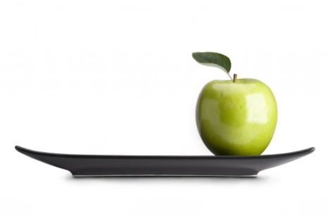
Hoofdstuk 5: Dieetvoeding
5.2. Wat is een dieet?
Een dieet is een voorgeschreven voedingswijze of voeding die om medische redenen afwijkt van ‘normale’ voeding.
Dat kan gevolgen hebben voor:
Hoeveelheid voedingsstoffen en energie
Aantal eetmomenten per dag
Verdeling van de voedingsstoffen over de verschillende maaltijden
Consistentie (of structuur) van het eten – bijvoorbeeld gemalen voeding
Temperatuur van het eten.
Dit alles staat vermeld in een dieetadvies, opgesteld door een arts of diëtist.

Slide 4
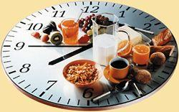
Hoofdstuk 5: Dieetvoeding
5.2. Wat is een dieet?
Een dieet moet zo veel mogelijk aansluiten bij iemands voedingsgewoonten.
Daarom is een voedingsanamnese heel belangrijk.
Dat is een interview of vragenlijst waardoor je informatie krijgt over wat iemand eet.

Slide 5
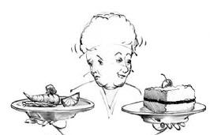
Hoofdstuk 5: Dieetvoeding
5.3. Soorten diëten
Voedingsstofbeperkte diëten
Zoals: energiebeperkt, eiwitbeperkt, natriumbeperkt, koolhydraatbeperkt
Voedingsstofverrijkte diëten
Zoals: energie-eiwitverrijkt, voedingsvezelverrijkt, koolhydraatverrijkt
Voedingsstofvrije diëten
Zoals: glutenvrij, lactosevrij, vetvrij

Slide 6
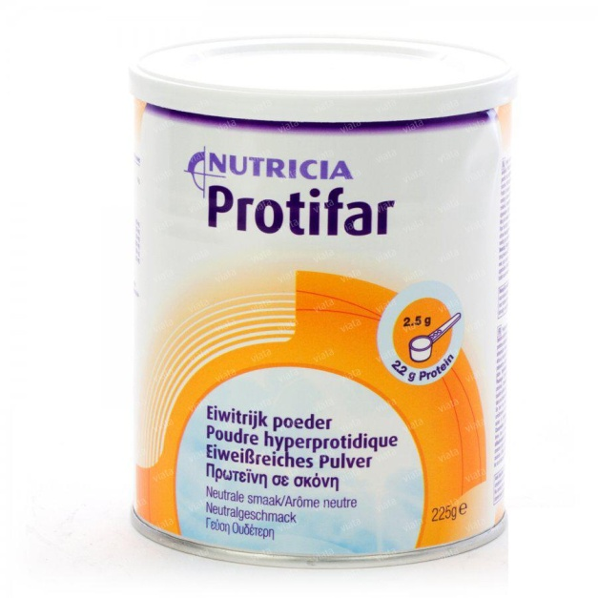
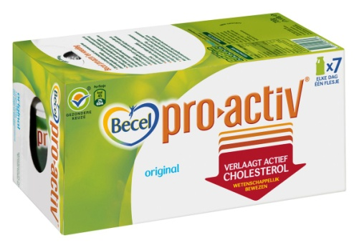
Hoofdstuk 5: Dieetvoeding
5.4. Dieetproducten, voedingssupplementen en functional foods
Dieetproducten en zijn voedingsmiddelen of producten die speciaal voor een specifiek dieet bedoeld zijn.
Ze hebben een andere samenstelling dan gewone voeding.
Een dieetpreparaat heeft ook een andere vorm.

Slide 7
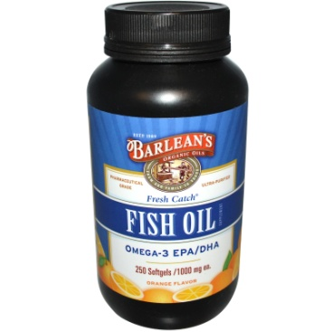
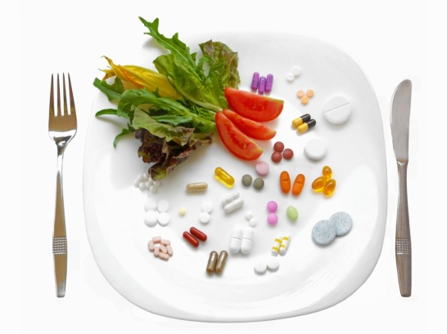
Hoofdstuk 5: Dieetvoeding
5.4. Dieetproducten, voedingssupplementen en functional foods
Voedingssupplementen zijn:
dranken,
capsules,
tabletten
of poedervormige producten die bedoeld zijn om eventuele tekorten in de voeding aan te vullen.

Slide 8
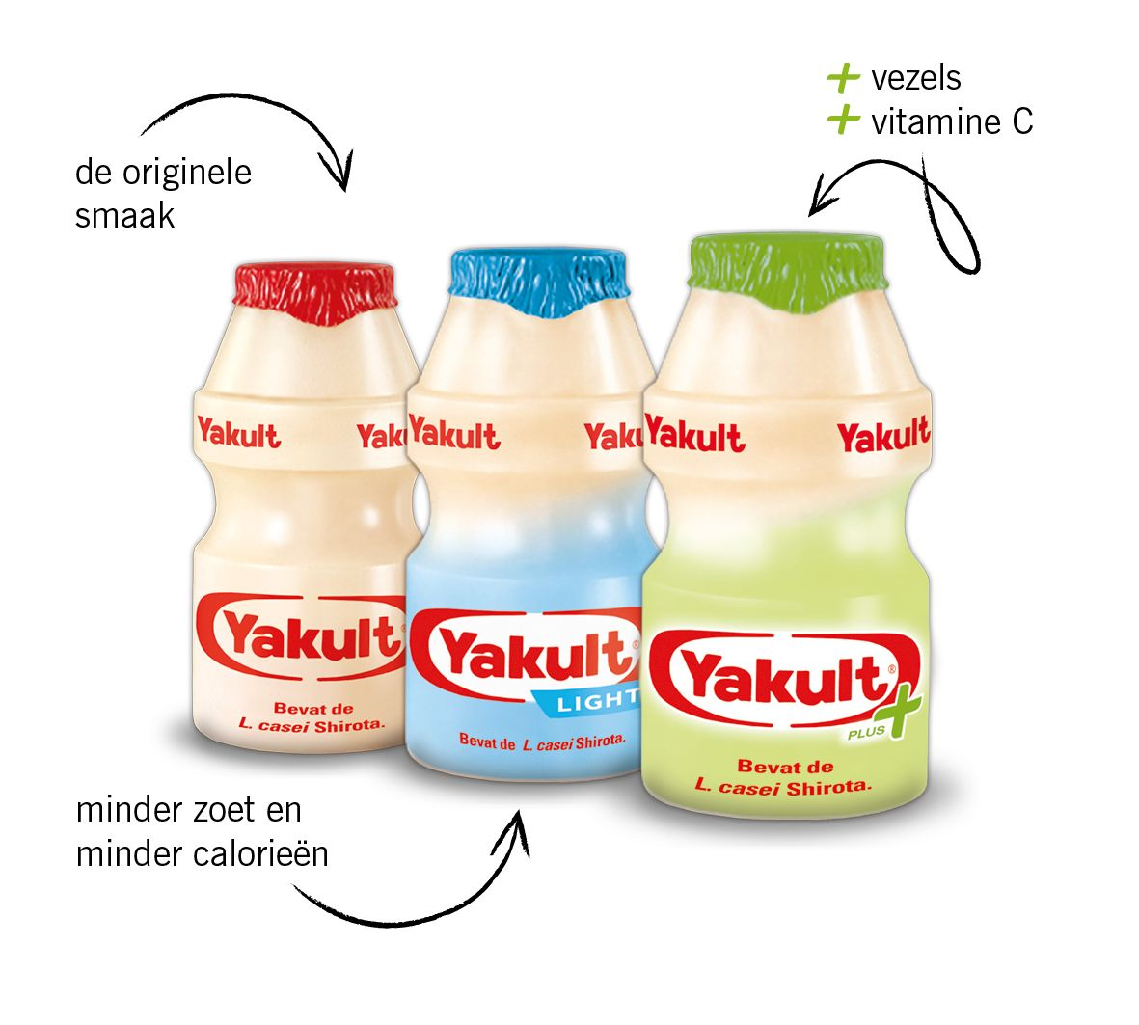
Hoofdstuk 5: Dieetvoeding
5.4. Dieetproducten, voedingssupplementen en functional foods
Functional foods
Voedingsmiddelen waar een bestanddeel aan toegevoegd is.
Zoals: vit. C, calcium, bepaalde bacteriën, vezels etc.

Slide 9
Hoofdstuk 5: Dieetvoeding
5.5. Veel voorkomende diëten
Energiebeperkt dieet
De hoeveelheid energie in een maaltijd bereken je door het aantal kilocalorieën (of Joules) op te tellen:
 | Kilocalorieën (cal) | Joules (J)
1 gram vet | 9 | 37
1 gram alcohol | 7 | 29
1 gram koolhydraten | 4 | 14
1 gram eiwit | 4 | 14

Slide 10
Hoofdstuk 5: Dieetvoeding
5.5. Veel voorkomende diëten
Eiwitbeperkt dieet Als je problemen hebt met je nieren of lever.
Dierlijk eiwit | Plantaardig eiwit
melk en melkproducten | brood
ei | granen en graanproducten
vlees(waren), wild | peulvruchten
vis | aardappelen
kip, kalkoen | noten

Slide 11
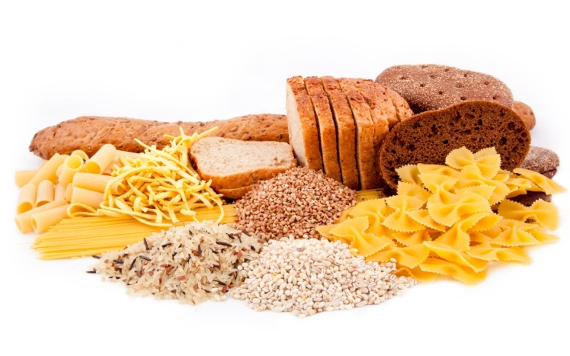
Hoofdstuk 5: Dieetvoeding
5.5. Veel voorkomende diëten
Koolhydraatbeperkt dieet
Overal op aarde vormen koolhydraten het basisvoedsel van mensen:
Rijst, pasta, brood, maïs etc.
Ook aardappels leveren veel koolhydraten.
Koolhydraten worden in je lichaam omgezet in glucose. Dat levert je energie.
Je bloedsuikerspiegel geeft aan hoeveel glucose er in je bloed zit.
Bij diabetes zit er te veel glucose in je bloed.
Dat komt omdat het hormoon insuline de glucose niet (meer goed) kan reguleren.
Een koolhydraatbeperkt dieet voorkomt dat je teveel koolhydraten ineens binnenkrijgt.

Slide 12
Hoofdstuk 5: Dieetvoeding
5.5. Veel voorkomende diëten
Natriumbeperkt dieet
Voor mensen met problemen met hart, lever en nieren
1 gram keukenzout | 400 mg natrium
In dagelijkse voeding | 10 gram keukenzout
 | = 4000 mg natrium
Dagelijks nodig | 500 mg natrium
Te veel | 3500 mg per dag

Slide 13
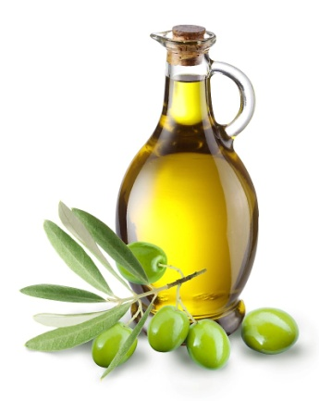
Hoofdstuk 5: Dieetvoeding
5.5. Veel voorkomende diëten
Dieet bij een verhoogd cholesterolgehalte
Een hoog cholesterolgehalte verhoogt kans op hart- en vaatziekten.
Voedingscholesterol zit volop in:
eieren, orgaanvlees, schaal- en schelpdieren.
Maar het effect daarvan is niet zo groot.….
Belangrijker lijkt te zijn dat je minder verzadigde vetten binnenkrijgt.
Die zitten in vet vlees, vette vleeswaren, roomboter, volle melk.
Onverzadigde vetten zijn juist wel goed (olie, noten, vette vis). Voedingsvezels ook.

Slide 14
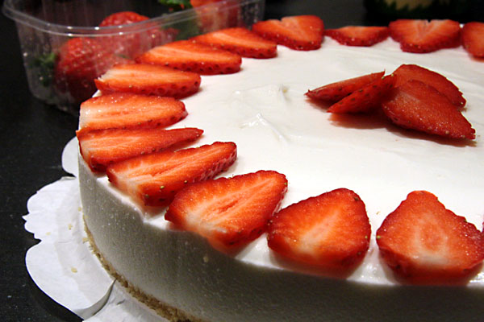
Hoofdstuk 5: Dieetvoeding
5.5. Veel voorkomende diëten
Energie- eiwitverrijkt dieet
Als je ondervoed bent:
Veel eiwitrijke producten
Extra vet
Extra koolhydraten

